Slide 1
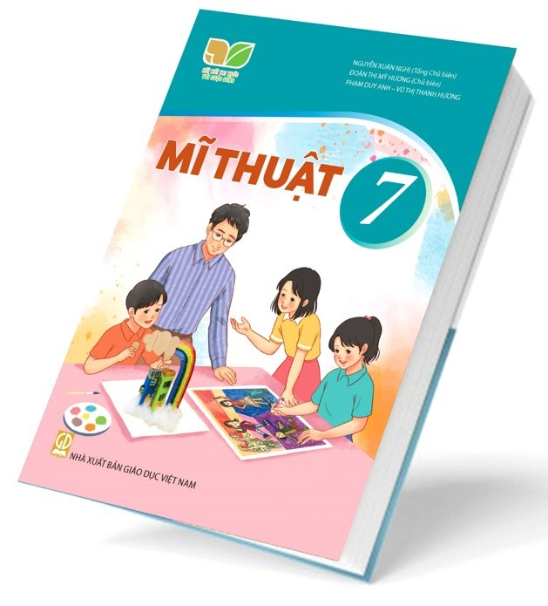
MĨ THUẬT LỚP 7
Trường:………………………………………………………………
Giáo viên:…………………………………………………………..
Lớp:……………………………………………………………………

Slide 2
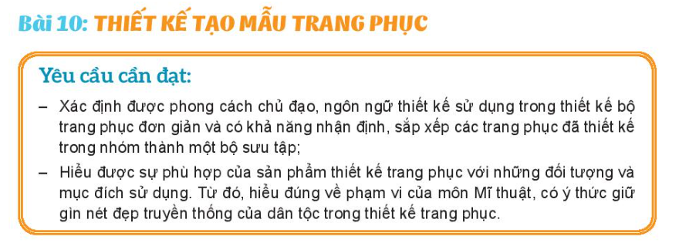

Slide 3
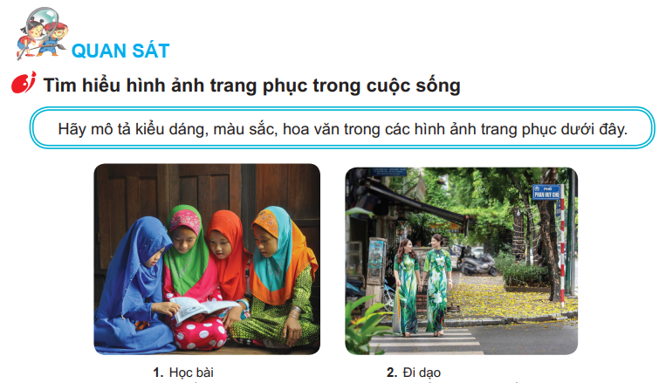
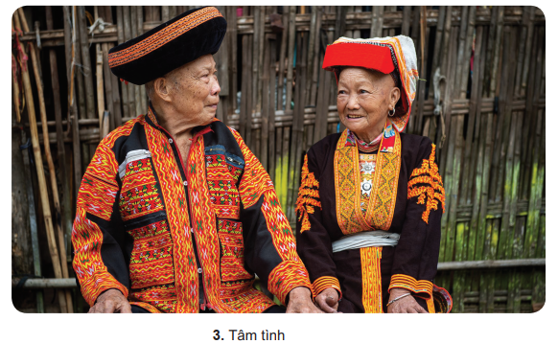
Trang phục có màu sắc sặc sỡ, có khăn trùm đầu.
Trang phục áo dài có họa tiết hoa ly, màu xanh là màu sắc chủ đạo.
Trang phục truyền thống dân tộc có màu sắc đặc trưng là màu vàng, màu đỏ, có mũ đội đầu.

Slide 4
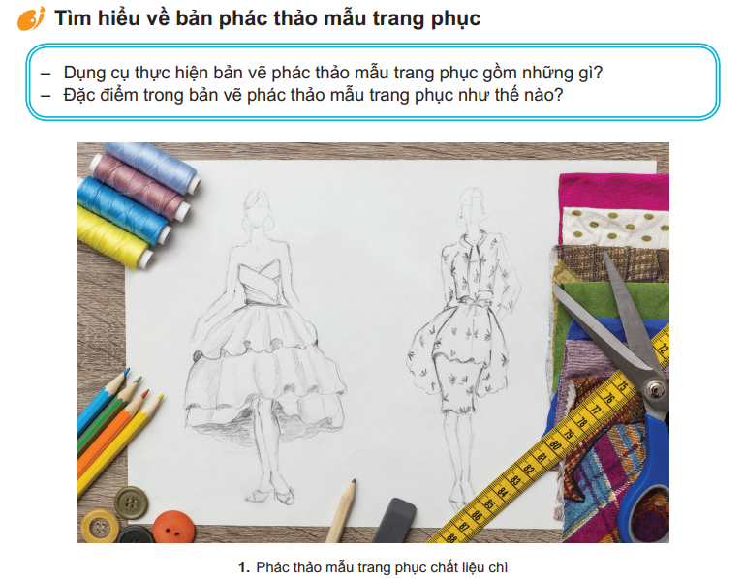
Dụng cụ thực hiện bản vẽ phác thảo bao gồm: giấy, bút chì, màu nước, thước...
Mục đích của bản phác thảo thời trang là chỉ ra các chi tiết trong bản thiết kế. Phác thảo thời trang đề cập đến các chi tiết kỹ thuật, không phải nghệ thuật. Phác thảo chỉ đơn thuần là các bản vẽ nháp, phác họa các mẫu trang phục phục vụ cho quá trình thiết kế ban đầu.

Slide 5
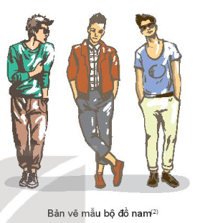
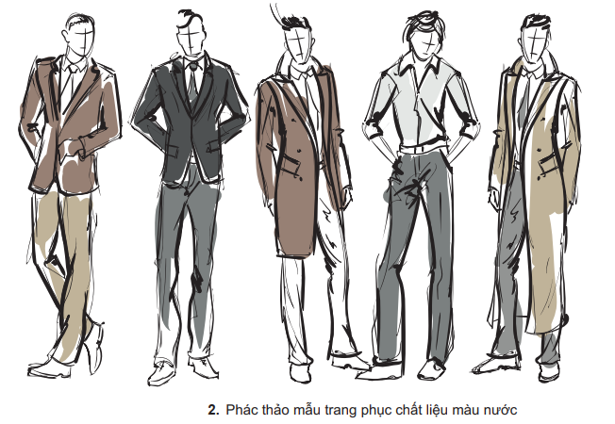

Slide 6
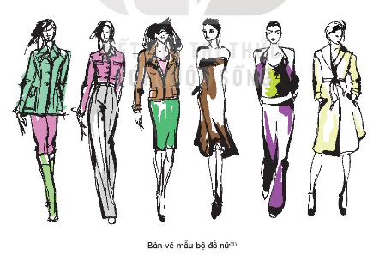
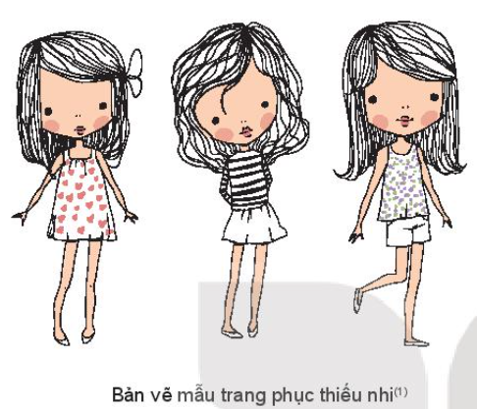

Slide 7
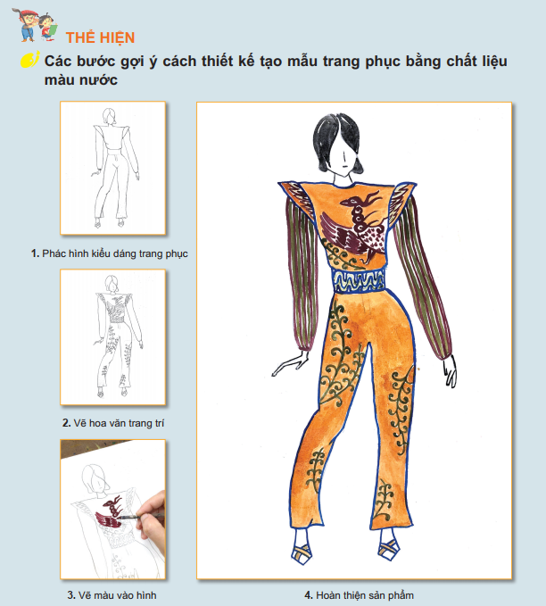
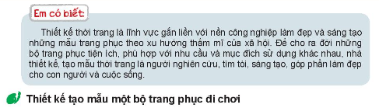

Slide 8
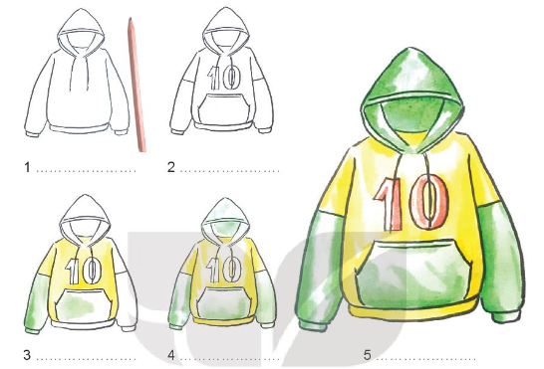
Phần tham khảo

Slide 9
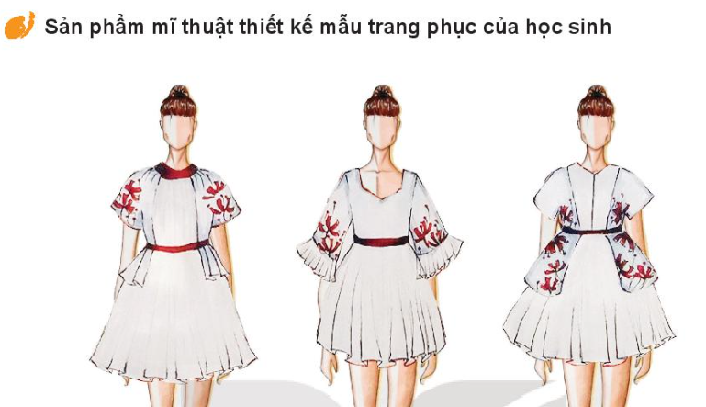

Slide 10
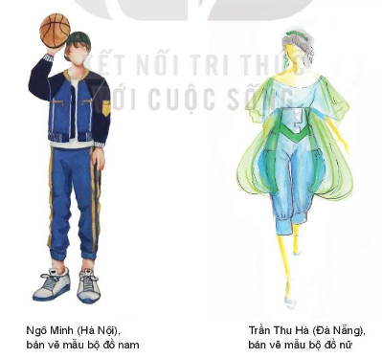

Slide 11
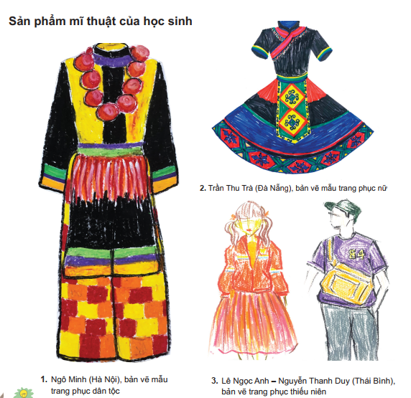

Slide 12
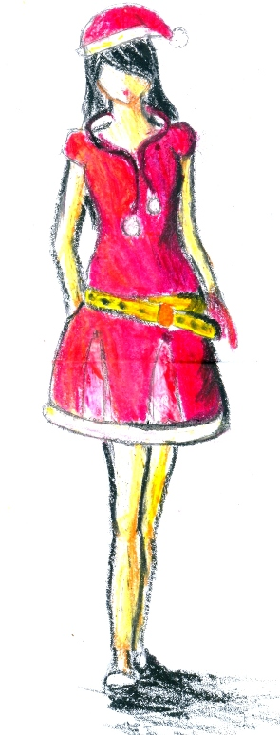
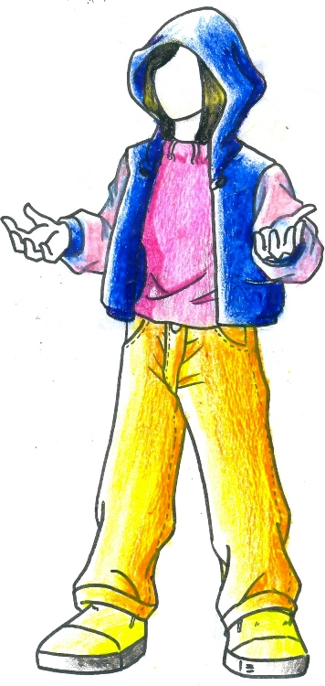
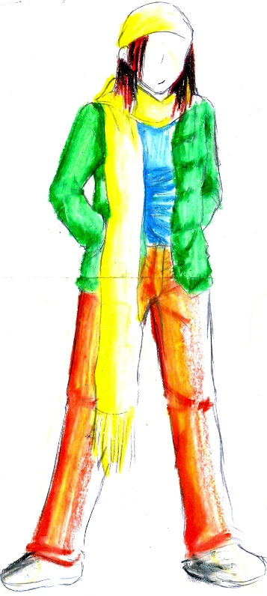
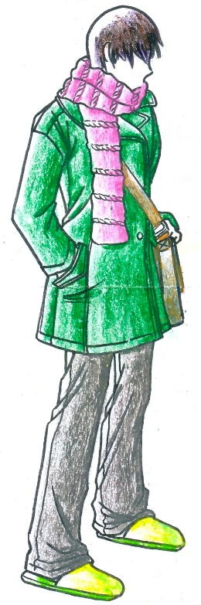
MỘT SỐ BÀI VẼ CỦA HỌC SINH

Slide 13
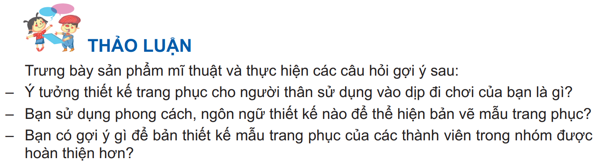
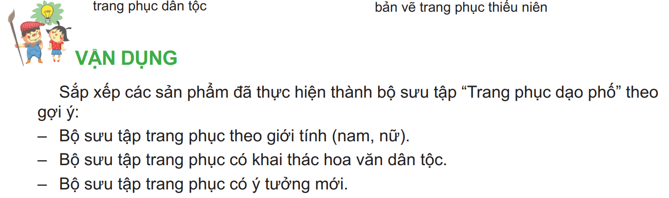

Slide 14
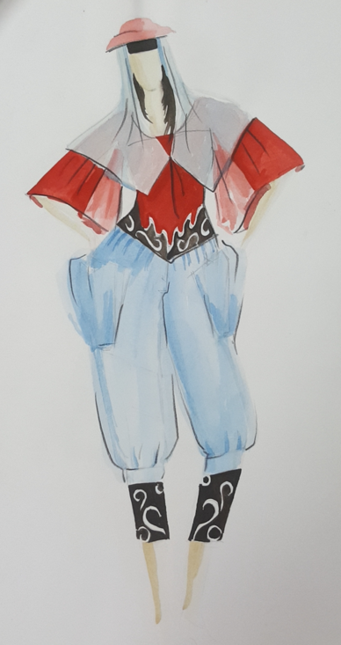
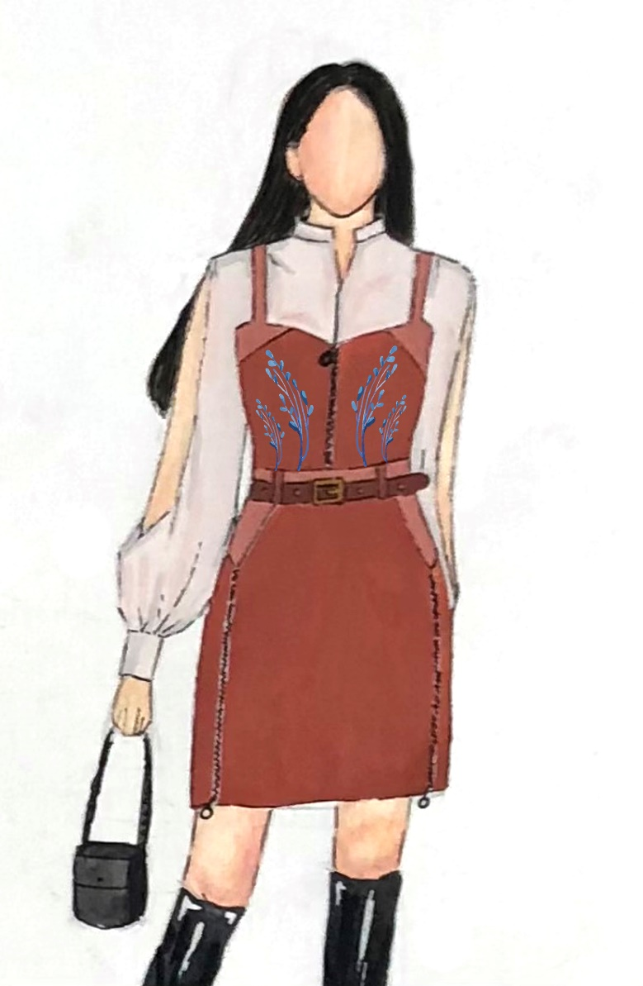
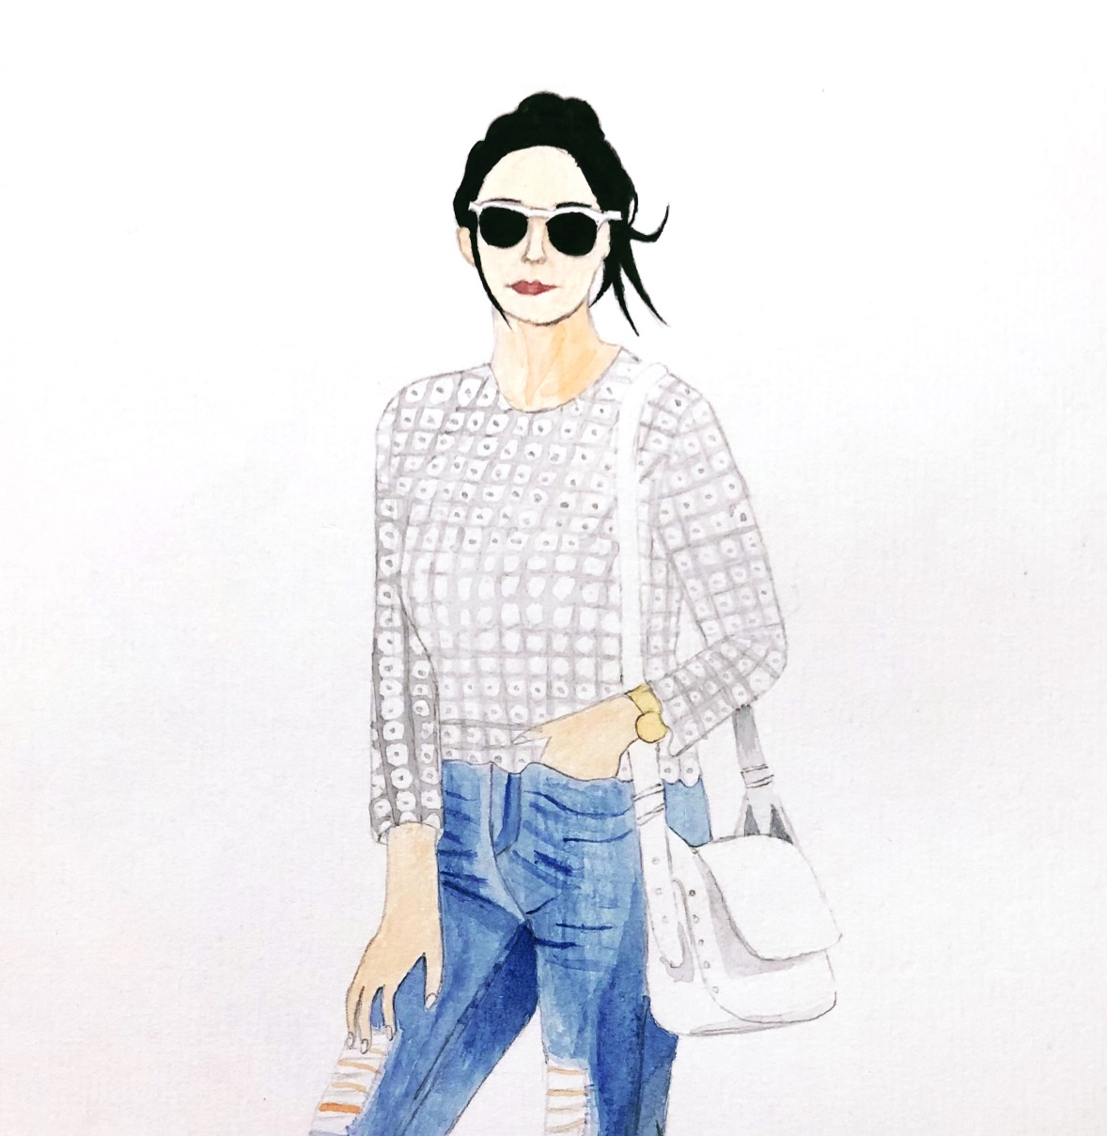
Phần tham khảo
Một số thiết kế trang phục dạo phố

